Slide 1
Проблема внутрибольничного заражения туберкулезом медицинских работников.
Немиров В.В.
Нижний Новгород
2019 год.
(Использовались материалы областной конференции фтизиатров, интернет-ресурс по данной тематике)

Slide 2
Актуальность проблемы
По распространенности проф.патология медиков занимает 5-е место (после химиков).
Профессиональная заболеваемость медработников имеет тенденцию к росту.
1-е место - инфекционная патология (75-84%)
2-е место - аллергия (6,5-19%)
3-е место - интоксикации и заболевания опорно-двигательного аппарата (3-4%)

Slide 3
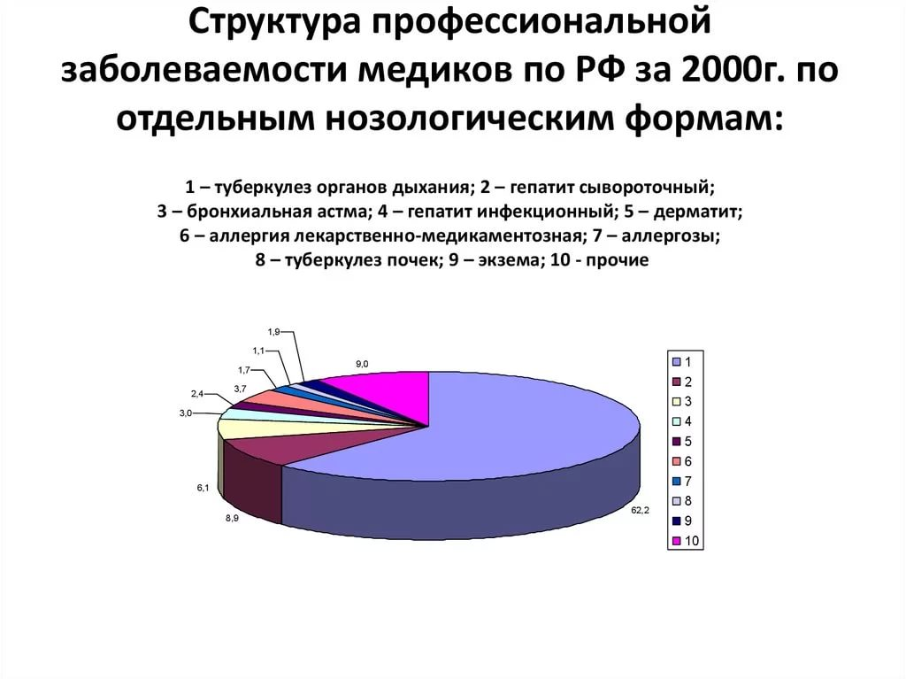
В 2006 г в Москве туберкулез среди медиков зарегистрировано 56 сл;
из них проф.патологией признано только 4 сл. (в ПТУ).
Далее рассматриваем общую заболеваемость туберкулезом.

Slide 4
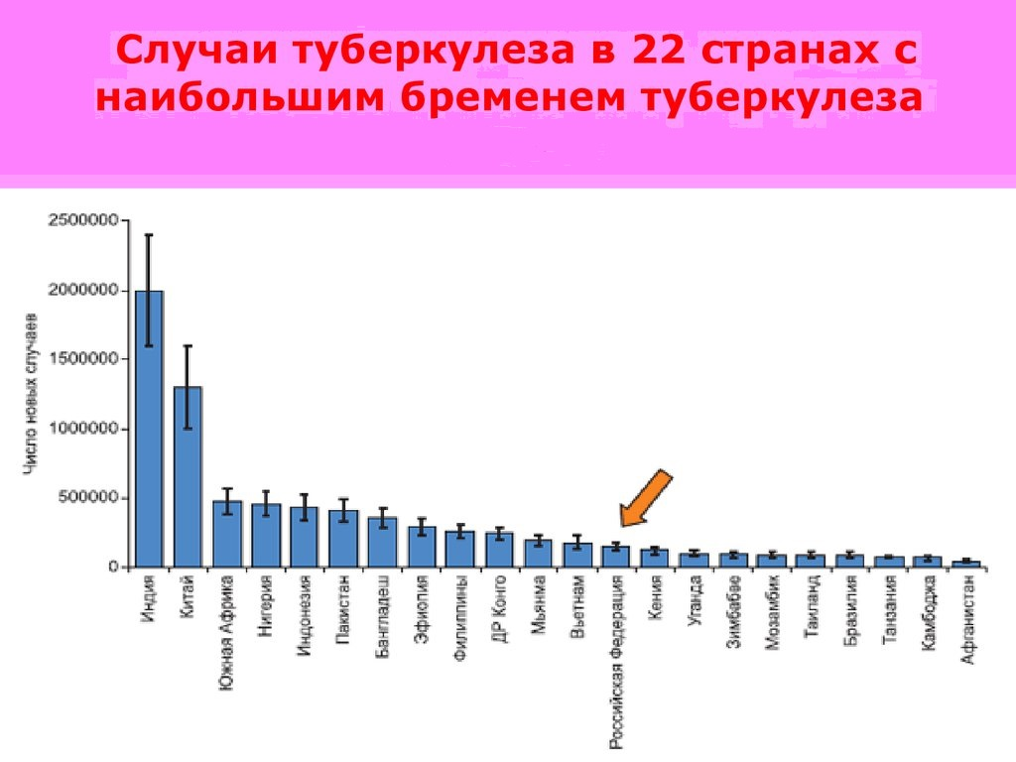
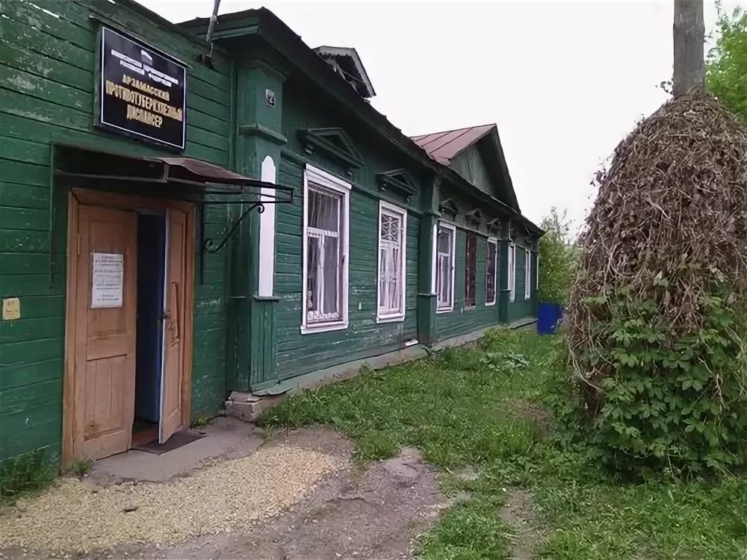
Причины высокого уровня заболеваемости медицинских работников:
напряженная обстановка
по туберкулезу в России;
проблемы в комплексе мер
санэпидрежима и индивидуальной защиты
(пациенты обращаются с какой-либо патологией, т.е. – низким иммунитетом - более высоким риском заболеваемости туберкулеза);
материально-техническое состояние ПТУ.
480 000 – МЛУ
10% - ШЛУ
Половина новых случаем ЛУ приходится на Индию, Китай и Россию.

Slide 5

Актуальность темы
В России инфицировано - почти 100% взрослых (у нас есть от кого заразиться),
1/3 - населения земли,
в благополучных странах - 1%.
Усредненная по возрасту смертность от туберкулёза на 100 000.
В соответствии с информацией ВОЗ, около 2 миллиардов людей, треть общего населения Земли, инфицировано. В настоящее время туберкулёзом ежегодно заболевает 9 миллионов человек во всём мире, из них 3 миллиона умирают от его осложнений. (По другим данным, ежегодно 8 миллионов заболевают туберкулёзом, а 2 миллиона умирает.)
Абсолютное число заболевших
Более 50% - Индия, Пакистан, Индонезия
Примерно 25% приходится на Южную Африку

Slide 6
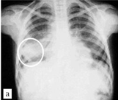
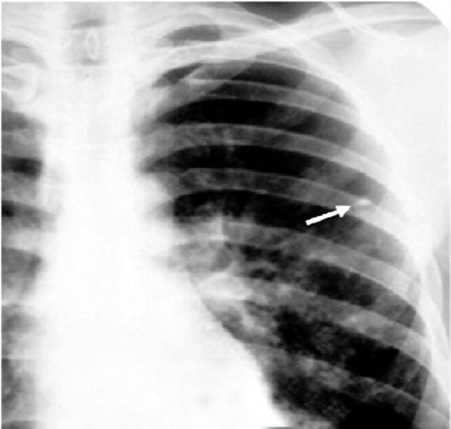
Доля инфицированных в РФ
5% + 5%
10% инфицированных могут заболеть туберкулезом на фоне низкого иммунитета
получив большую дозу заражения от БК+
«вырастив» ее у себя
100%
100%
97%
85%
50%
7 лет
14 лет
взрослые

Slide 7
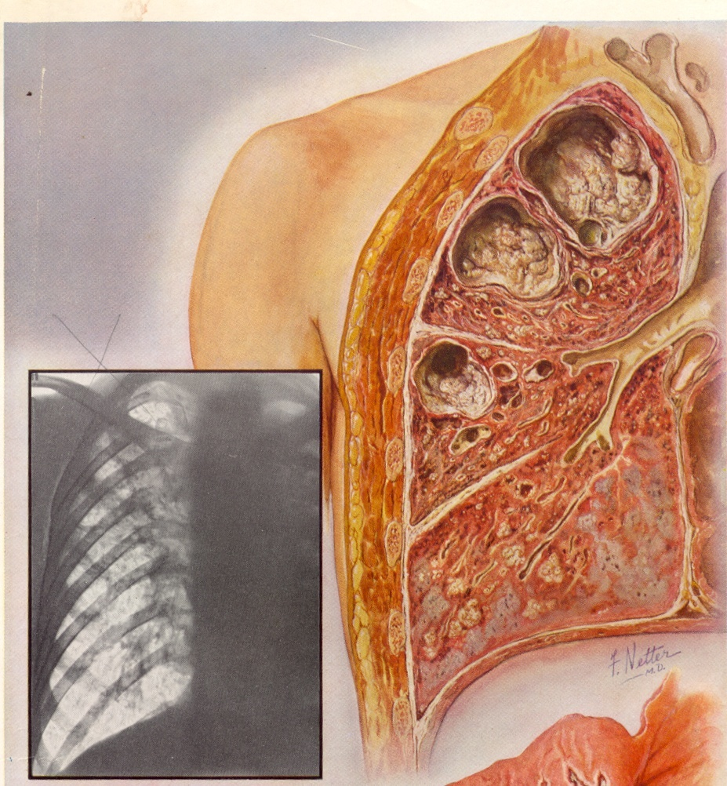
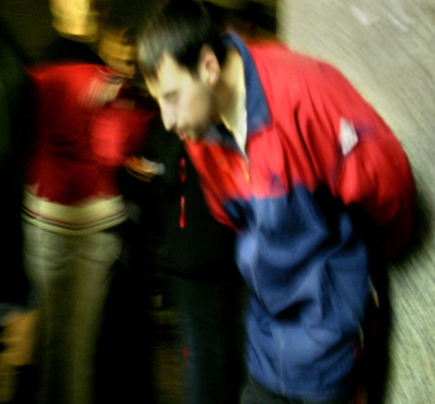
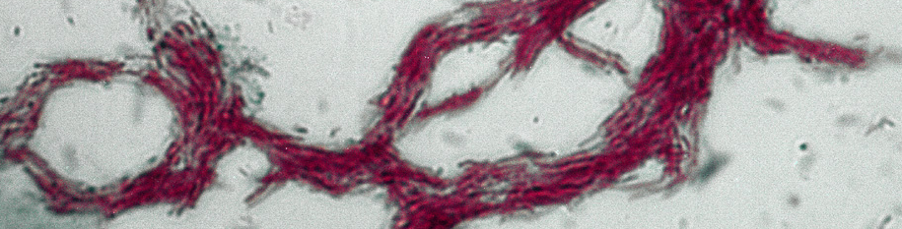
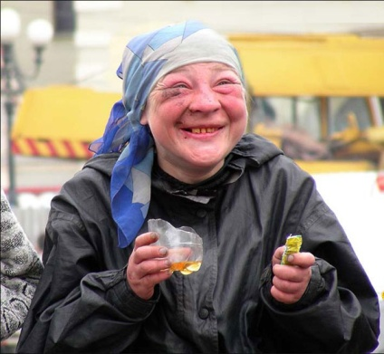
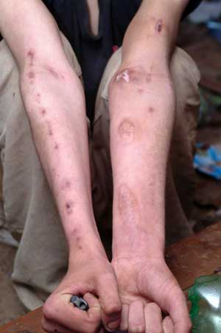
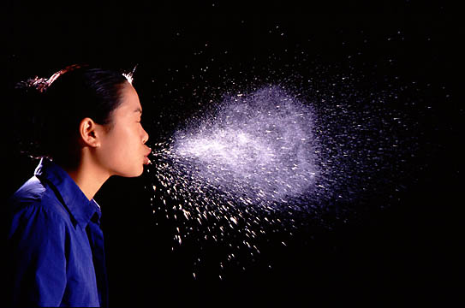
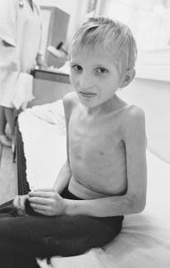
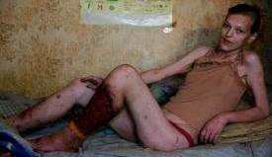
Чтобы заболеть туберкулезом надо:
1. Низкий иммунитет
2. Большая доза заражения

Slide 8
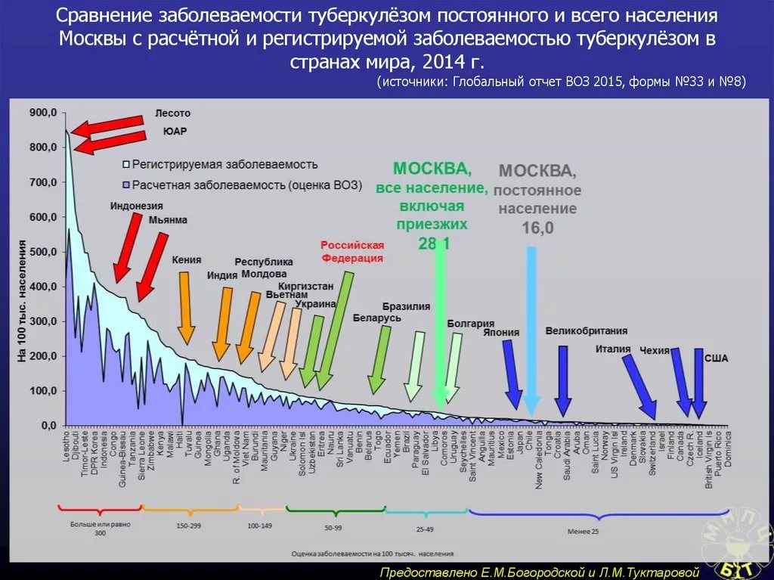
.
916
ВОЗ:
860
Более 50 на 100 тыс. - эпидемия
Пакистан
275
60
159
171
141
13
18
5,7
3,3

Slide 9
Заболеваемость и смертность в мире от туберкулеза детей до 14 лет (на 100 тыс. нас.)
Практически каждый 4-й ребенок в мире, заболевший туберкулезом, умирает.
233 тыс
140 тыс
170 тыс
2016 год

Slide 10
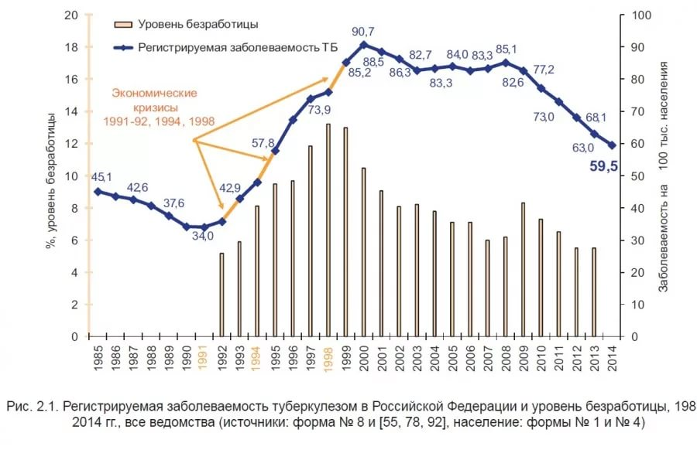

Slide 11
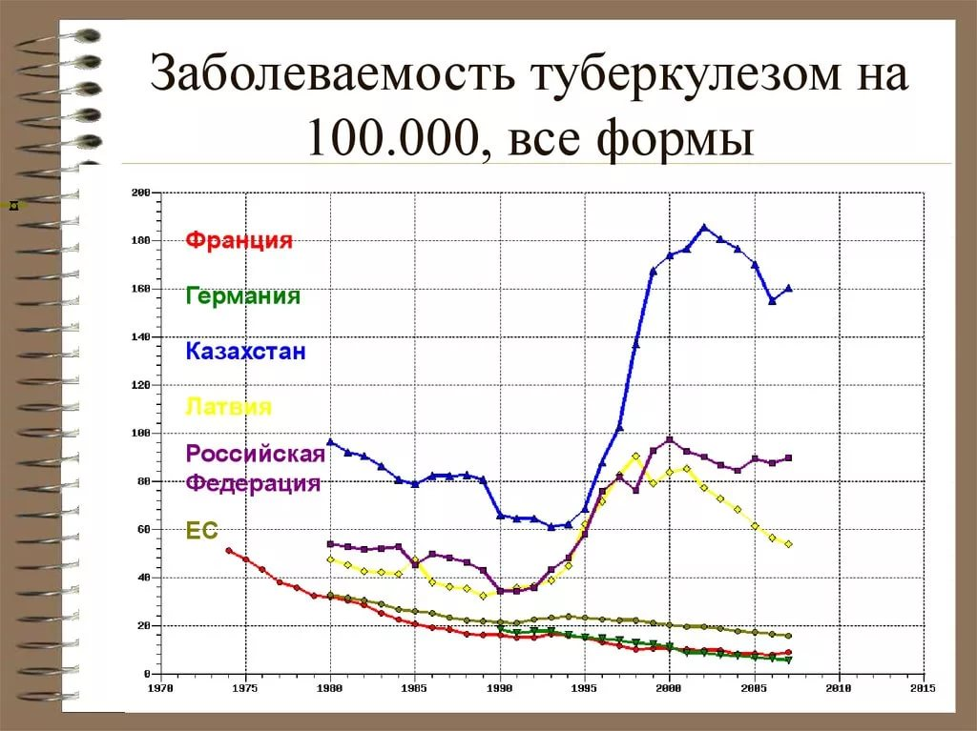

Slide 12
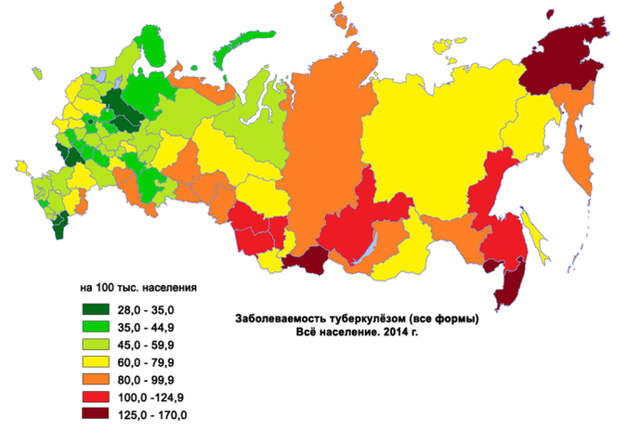
(Пакистан 275)
(Англия-13)
364
Чукотка
Вологодск
Костр
(Россиия 59,5)
Белгородск. Воронежск.
48
29
Новоси. Кемеровск
Алтайск.ер.
Иркутская обл.
Хабаровский кр.
31
Дагестан
Тыва
Евр
Примор.кр.
174
160
188

Slide 13
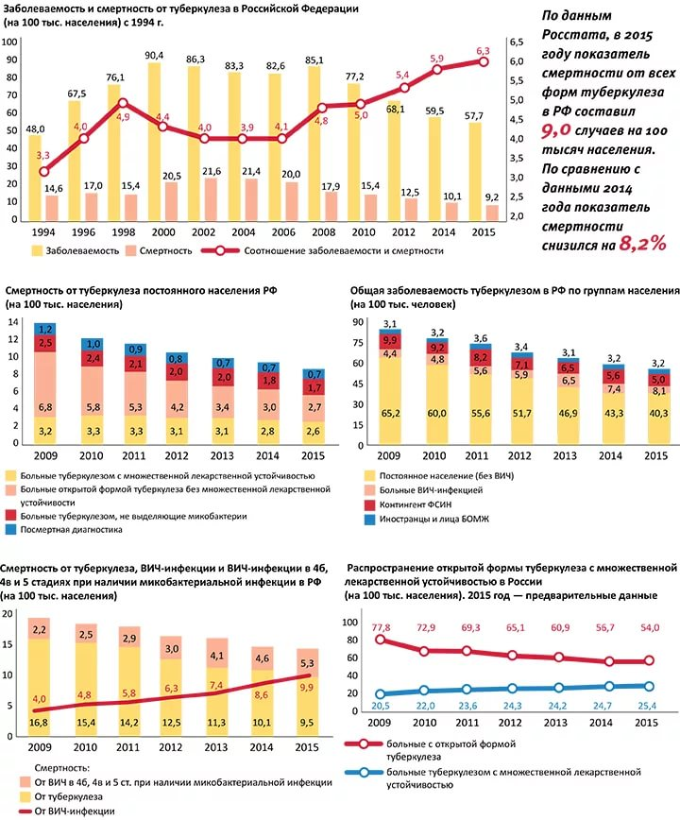

Slide 15
ЦЕЛЕВЫЕ ПОКАЗАТЕЛИ реализации Государственной стратегии ликвидации туберкулеза в Российской Федерации до 2025 года и дальнейшую перспективу
III. Цель и задачи Стратегии
Целью Стратегии является обеспечение устойчивого снижения заболеваемости и смертности от туберкулеза в период до 2025 года
и дальнейшую перспективу, позволяющего достичь радикального улучшения эпидемиологической ситуации в стране к 2030 году в соответствии с Целями
в области устойчивого развития Организации Объединенных Наций
и Стратегией ВОЗ.
Достижение цели Стратегии предусматривается осуществить путем реализации следующих задач:
совершенствование нормативного правового регулирования по вопросам предупреждения распространения туберкулеза;
разработка и внедрение эффективных программ по профилактике распространения туберкулеза среди населения, в том числе относящегося
к группам социального и медицинского риска по развитию туберкулеза;
обеспечение качественной и эффективной диагностики туберкулеза
на современном методологическом уровне, включая раннее выявление возбудителя туберкулеза и определение спектра его лекарственной устойчивости;
повышение эффективности лечения больных туберкулезом и их полное гарантированное лекарственное обеспечение;
развитие стационарозамещающих технологий в лечении туберкулеза;
разработка и реализация программ по оказанию социальной
и психологической поддержки больным туберкулезом, направленных,
в том числе на повышение приверженности к лечению и его эффективности;
совершенствование системы эпидемиологического надзора
за заболеваемостью населения туберкулезом на основе межведомственного взаимодействия и мониторинга проведения противотуберкулезных мероприятий, в том числе с использованием единой государственной информационной системы в сфере здравоохранения;
интенсификация научных исследований в области профилактики, раннего выявления и диагностики туберкулеза, лечения и реабилитации больных туберкулезом, и внедрение передовых разработок в практику;
улучшение материально-технической базы, санитарно-технического состояния и кадрового обеспечения противотуберкулезных медицинских организаций государственной системы здравоохранения, включая учреждения уголовно-исполнительной системы для содержания и лечения больных туберкулезом.
№ | Наименование показателя | Годы
 |  | 2015 | 2016 | 2017 | 2018 | 2019 | 2020 | 2021 | 2022 | 2023 | 2024 | 2025
1 | Заболеваемость туберкулезом, на 100 тысяч населения | 57,7 | 53,3 | 48,0 | 47,2 | 44,1 | 41,3 | 38,3 | 36,3 | 33,9 | 30,8 | 28,5
2 | Смертность от туберкулеза, на 100 тысяч населения | 9,2 | 7,8 | 7,4 | 6,9 | 6,4 | 5,9 | 5,4 | 4,9 | 4,5 | 4,1 | 3,7
3 | Заболеваемость туберкулезом в исправительных учреждениях уголовно-исполнительной системы, на 100 тысяч населения | 741,5 | 642,44 | 616,14 | 589,8 | 563,54 | 537,24 | 526,49 | 515,74 | 504,99 | 494,24 | 483,5
4 | Охват химиопрофилактикой туберкулеза больных ВИЧ-инфекцией, состоящих под диспансерном наблюдении, % | - | 21,5 | 22,1 | 23,0 | 23,9 | 24,8 | 25,7 | 26,6 | 27,5 | 28,4 | 29,3
5 | Соотношение показателей заболеваемости туберкулезом лиц, инфицированных вирусом иммунодефицита человека, и прочего постоянного населения России, % | 50,3 | 50,9 | 48,2 | 46,0 | 43,3 | 40,0 | 37,2 | 35,3 | 34,1 | 33,1 | 32,1
6 | Эффективность лечения больных МЛУ ТБ, зарегистрированных для лечения в 2014-2023 годах соответственно, % | - | 50,8 | 55,8 | 56,9 | 60,0 | 65,6 | 66,8 | 70,1 | 75,0 | 75,0 | 75,0

Slide 16
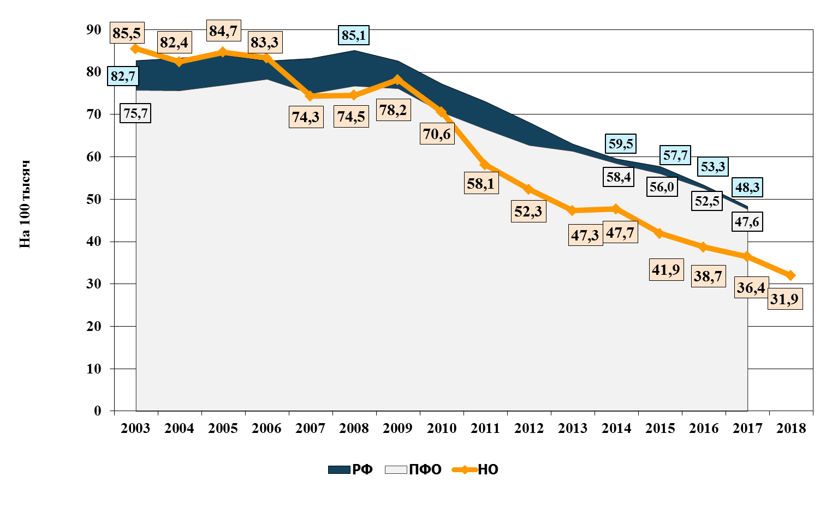
Территориальный показатель заболеваемости туберкулёзом (на 100 тысяч населения)

Slide 17
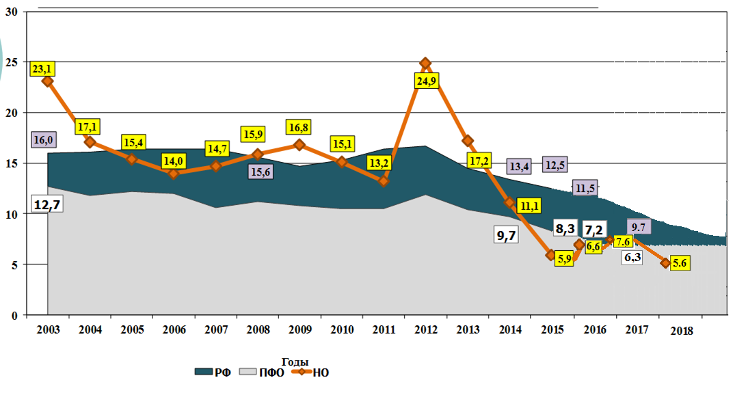
Заболеваемость туберкулёзом детей
на 10 тысяч

Slide 18
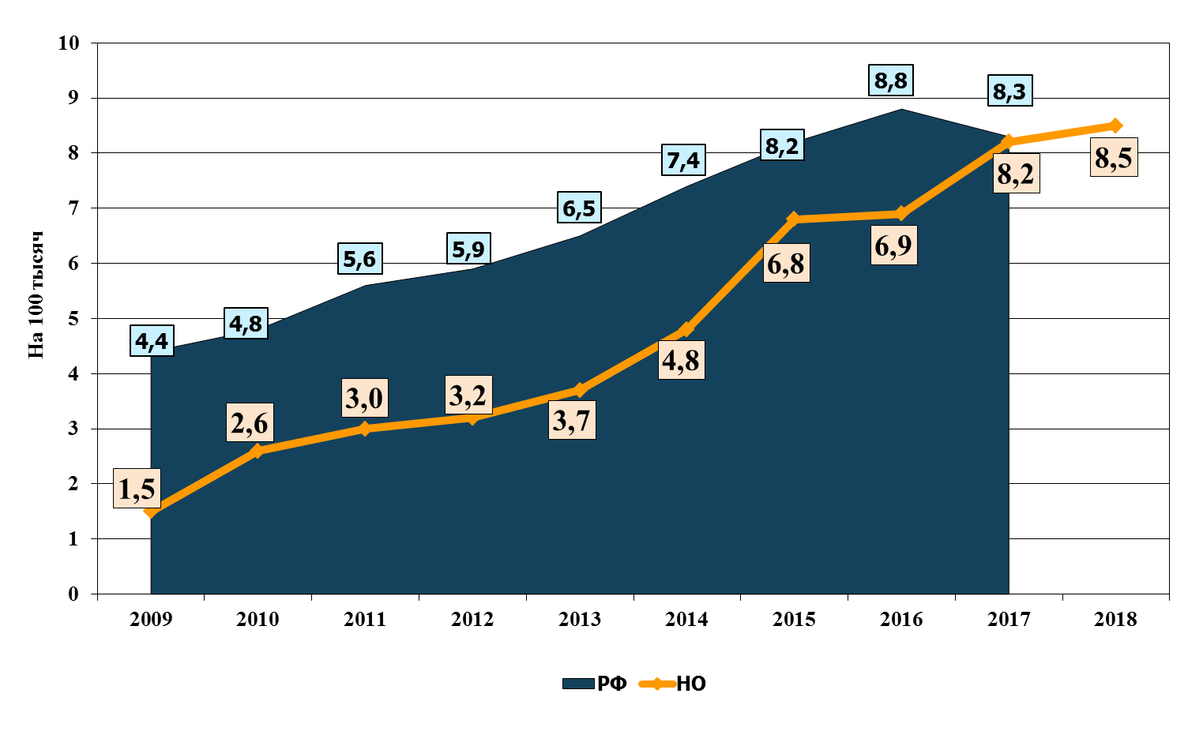
Показатель заболеваемости туберкулёз+ВИЧ

Slide 19
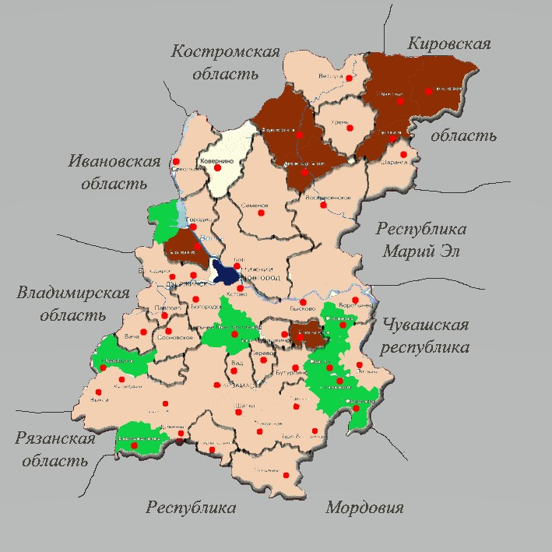
Заболеваемость туберкулезом
2018 год
Шахунский
Тоншаевский
Тонкинский
Варнавинский
Краснобак-й
Чкаловский
Балахн-й
Д.-конст-й
Спасск.
княгинин-й
Навашинский
Сергач
Уразовка
Сеченово
Вознесенский

Slide 20
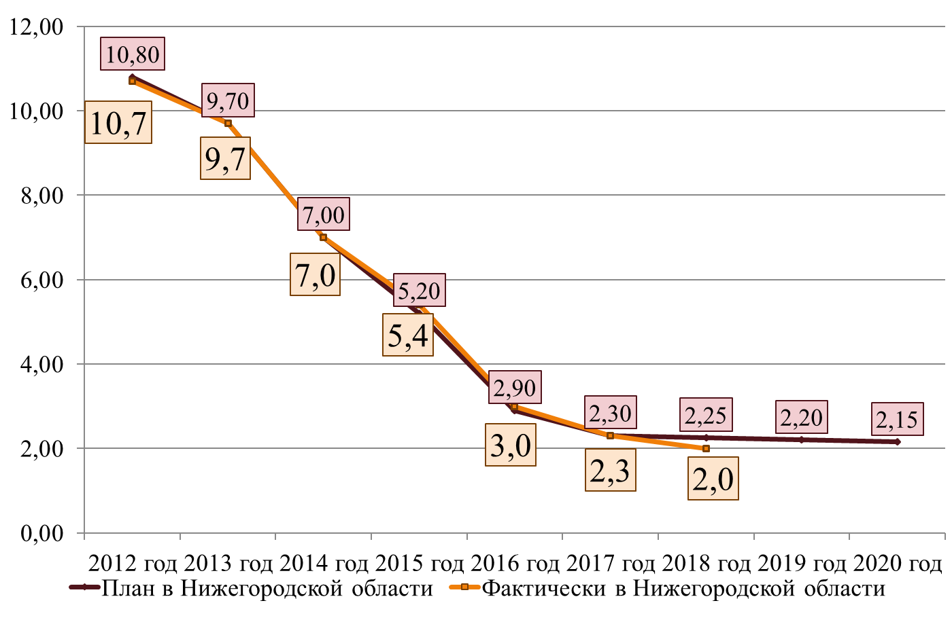
Индикаторы ОЦП развития здравоохранения Нижегородской области до 2020 года.
Смертность

Slide 21
Классификация впервые выявленных больных туберкулезом легких
1. Своевременно выявленные – 40%
пациенты с ограниченным (до 1 сегмента) процессом без выделения МБТ и без кл. проявлений заболевания
2. Несвоевременно выявленные -55%
пациенты с распространенным (более 2 сегментов) процессом с деструкцией, с выделением МБТ и с клиническими проявлениями болезни
3. Поздно выявленные -5%
пациенты с хроническим деструктивным распространенным процессом и с выраженными клиническими проявлениями болезни
Диагноз выставляется через 2 г. (до 1%-посмертно)
60%
(и.и.)

Slide 22
Анализ противотуберкулёзной работы в Нижегородской области
Высокая заболеваемость в очагах (контактных);
Низкий уровень госпитализации больных с БК+(до 15% И.И. с установленным диагнозом не госпитализировано (+ 60% с неустановленным = 75%!!! Сегодня ходят среди нас)) ;
Низкий охват
- очаговой дезинфекцией - 80% (в т.ч. камерным
способом - 57%),
- химиопрофилактикой - 86%.;
Рост заболеваемости детей до 14 лет (???);
Рост заболеваемости ВИЧ в т.ч. ВИЧ+ТБ;
Рост лекарственной устойчивости.

Slide 23
Доля МЛУ среди больных туберкулезом с БК+
100%
73%
50%
31%
Впервые выявленные
хроники

Slide 24


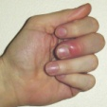
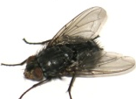

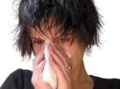
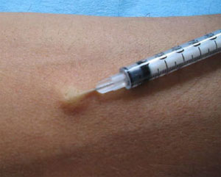
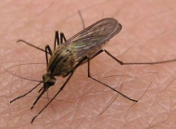


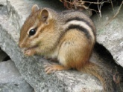
Эпидемический процесс
Эпидемический процесс
1Источник инфекции
Больной
Носитель
Реконвалесцент
Изоляция
Уточнение диагноза
Лечение, госпитализация
Наблюдение за реконвалесцентом
Антропонозы
Зоонозы
Источник инфекции
Объект окружающей среды
3 Сапронозы
2Механизм передачи инфекции
фазы
1 выделение. 2 пребывание. 3 внедрение
1. Кишечные – фек-оральный (пищевой, водный, контактно-бытовой)
2. Воздушные – аэрогенный (воздушно-капельный, -пылевой, к-б)
3. Кровяные – гематогенный (парэнт, трансфуз, вертик, транмисс)
4. Инфекции наружных покровов – контактный
3Восприимчивый организм
Снижение факторов, оздоровление групп риска (здоровый образ жизни)
(Проф. Лечение, набл. за конт.)
Общая сопротивляемость
Неспецифический иммунитет
Специфический
Активный Пассивный
Иммунитет иммунитет
АГ АТ + АТ
ДЕЗИНФЕКЦИЯ

Slide 25
Профилактические и противоэпидемические мероприятия, направленные на 1-е, 2-е и 3-е звенья эпид.процесса.
1 звено | 2 звено | 3 звено
ПРОФИЛАКТИЧЕСКИЕ
(Поиск ист. инф.) Проф.осмотр, опрос, Проф.обслед Манту, ДСТ, ФЛГ, отбор мокр (Бор, Ленинский, Семенов). Проф.анализы, Диспансеризация | (прерывание осн. путей передачи инфекции) Дезинфекция профилактическая (санэпидрежим в т.ч. масочный) | (повышение иммунитета специфич. и неспецифич.) Здоровый образ жизни, Активная иммунизация, Снижение факторов, выявление, оздоровление групп риска (в т.ч. среди медиков)
ПРОТИВОЭПИДЕМИЧЕСКИЕ
(Обезопасить ИИ) Изоляция, Диагноз, (Манту, ДСТ, ФЛГ, отбор мокр) Лечение, Наблюдение. | (ограничение и ликвидация очага) Дезинфекция очаговая Текущая Заключител. | (защита контактных) Наблюдение за контактными, (отб. мокр.) Проф.лечение, Повыш. иммунитета

Slide 26
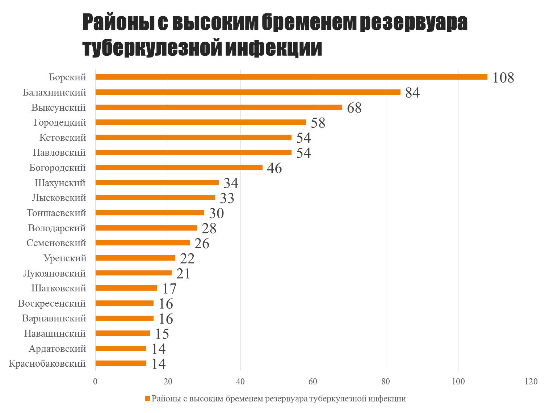
(БК+)
(с уже установленным
диагнозом)

Slide 27
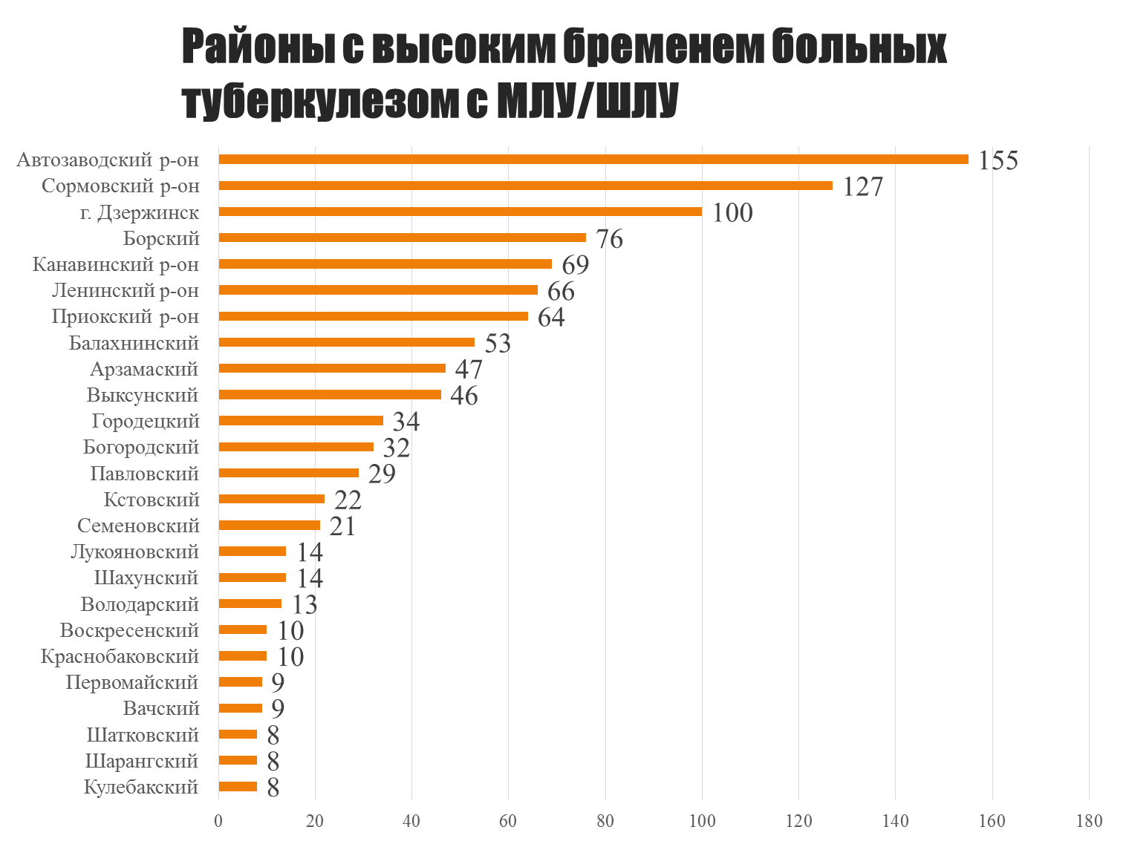

(с уже установленным
диагнозом)
(108) – 70%
(84) – 63%
(68) – 67%
(58) – 58%
(46) – 70%
(54) – 54%
(54) – 41%
(26) – 81%
(21) - 66%
(34) – 41%
(28) – 46%
(16) – 63%

Slide 28
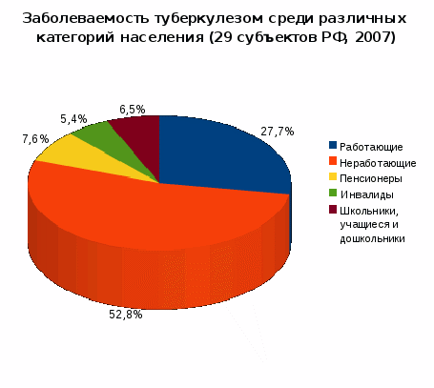
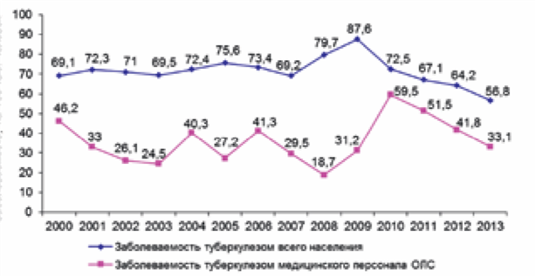
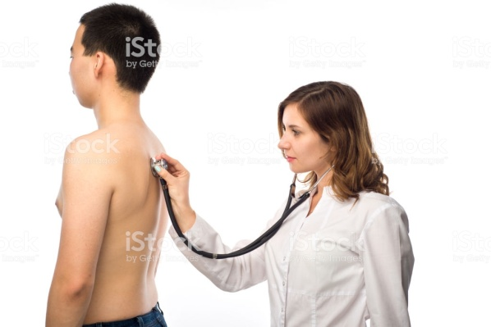
Медики заражаются от пациентов
- санэпидрежим!

Slide 29
Структура заболеваемости туберкулезом персонала МО в %

Slide 30
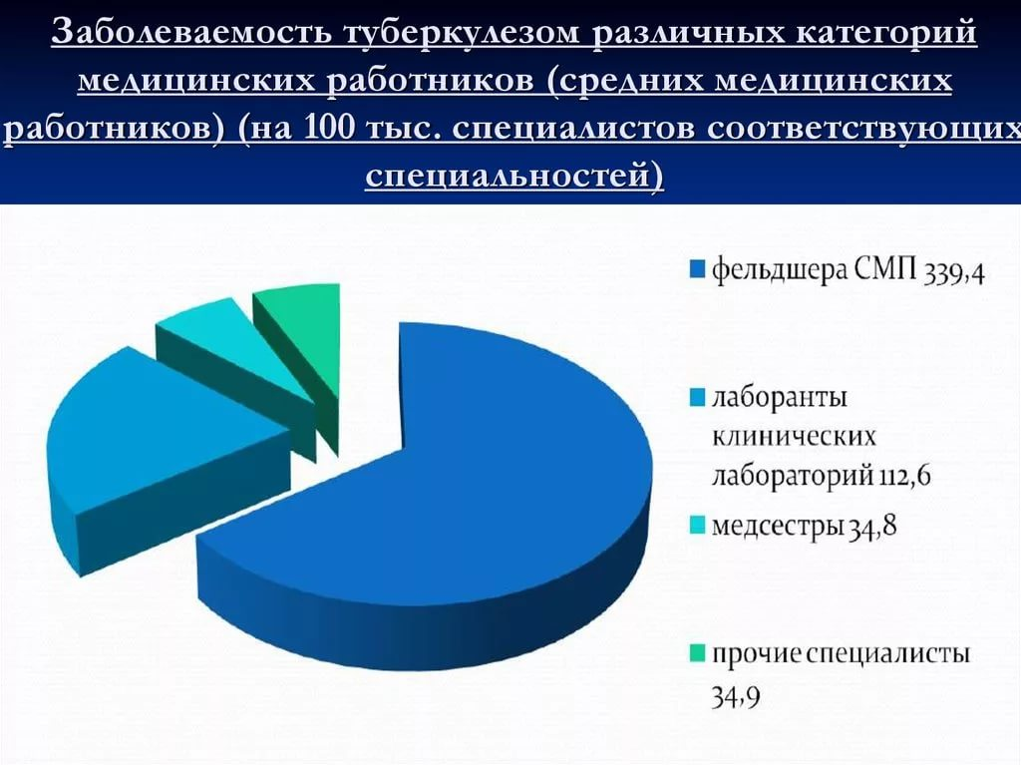

Slide 31
Риск заболеваемости туберкулезом среди медицинских профессий
БМСЭ
санитары
ПТУ- бак.лаборатории,
- стационары,
- амбул. звено.
чем больше стаж, тем больше заболеваемость, (>60 лет в 3 р.чаще, чем 30-60 лет)
в основном малые формы туберкулеза.
Фельдшера СМП
Нарк. и псих. учр.
УОЛС
аптеки
чем меньше стаж, тем больше заболеваемость (до 30 лет – в 16 раз чаще, чем >70) ,
формы тяжелее чем в ПТУ, но легче, чем у населения.

Slide 32
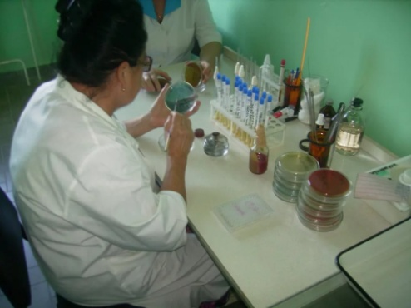
Риск заболеваемости туберкулезом ОЛС
Персонал бак. и клин. лабораторий
Работники пат.натомических служб
Персонал тер. и хир. отд. (легочных) крупных городских учреждений
Персонал стоматологических отделений
Персонал амбулаторно-поликлинических учреждений на селе
(чаще со стажем до 5 лет: стресс профессиональный, психологический, иммунологический – если заболел молодой сотрудник, вновь принятый – есть ВАША ВИНА)

Slide 33
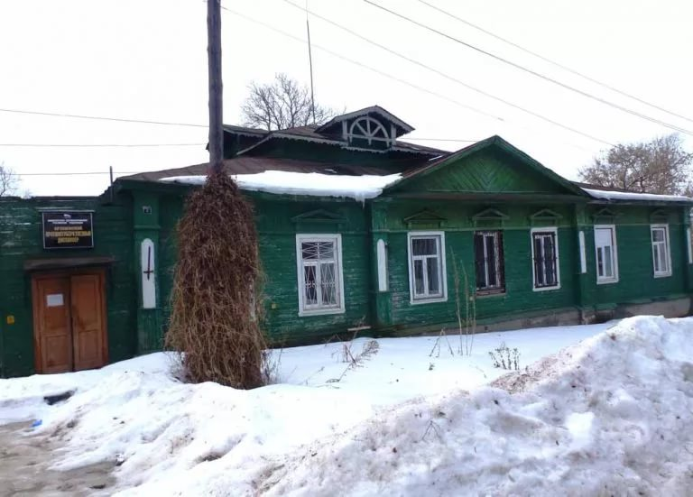
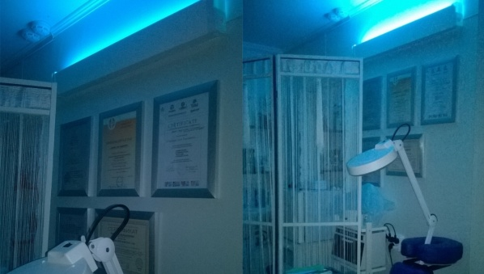

Как предупредить заболевания туберкулезом в медицинской организации
сан.строительные и сан.технические решения и оборудование (планировка, вентиляция, потоки, БК+. БК-, МЛУ, боксы, фильтры и т.д.)
Внимание к здоровью при приеме на работу!
ПТУ
бак.лаб.

Slide 34
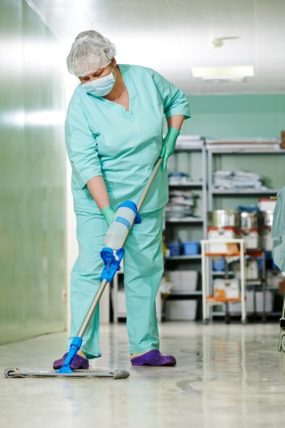
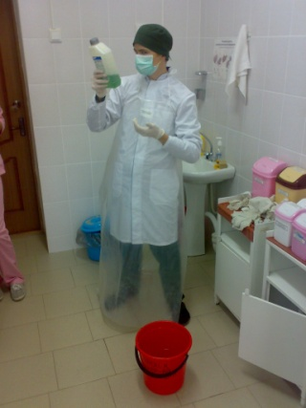
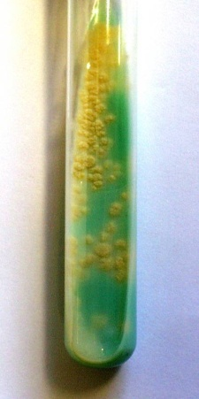
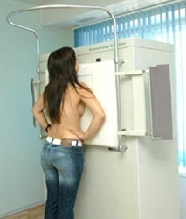
Санэпидрежим, включая масочный (снабжение спецодеждой, инвентарем, дез.оборудованием, его эффективность, замена; дез.средства, их эффект, сменяемость, режим дезинфекции, концентрации и т.д.)
контроль (в .т.ч. бактериологический)
Проф.осмотры (полнота, качество, эффективность, своевременность)
Всем МО

Slide 35


Внимание к персоналу из гр.риска (заболевания, снижающие иммунитет. в т.ч. инфекционные)
Прививки
Наставничество
ЗОЖ и его пропаганда
Антибиотики – (их правильное использование)
Всем МО

Slide 36
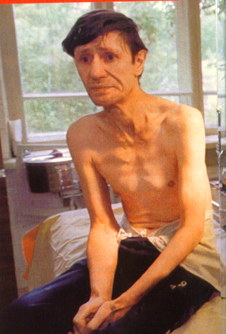
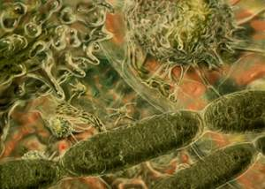
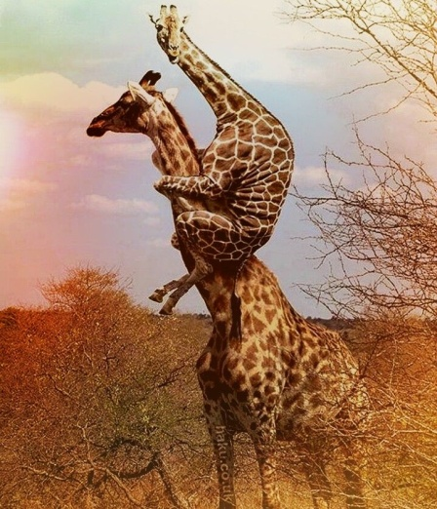
Помните!
Чтобы Ваши подчиненные не заболели туберкулезом нужны:
1. иммунитет
Его надо приобрести

Slide 37
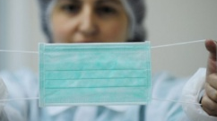

Помните!
Чтобы Ваши подчиненные не заболели туберкулезом нужны:
1. иммунитет
2. сан.эпид.режим
Его надо приобрести
Это система, которую надо создать

Slide 38

Помните!
Чтобы Ваши подчиненные не заболели туберкулезом нужны:
1. иммунитет
2. сан.эпид.режим
Его надо приобрести
Это система, которую надо создать
3. ВАШИ
помощь и контроль

Slide 39

Информирован,
значит
защищен!
БЛАГОДАРЮ ЗА ВНИМАНИЕ

